Slide 1

WEGA WENDO NA NGWATANIRO
Lesoni 13 ya Septemba 26, 2026

Slide 2

“Wega wa Mwathani witũ Jesũ Kristũ, na wendani wa Ngai, na ngwatanĩro ya Roho Mũtheru, ĩroikaraga na inyuĩ inyuothe.”
(2 Akorinitho 13:14, ESV)

Slide 3



Njĩra ĩrĩa ĩhũthĩrĩtwo mũno marũa-inĩ ma Paulo ma kũrigĩrĩria, ĩrĩa ĩhũthĩrĩtwo na ũgarũrũku mũnini marũa-inĩ mangĩ, nĩ: “Ũtugi wa Mwathani witũ Jesu Kristo ũrokorwo na inyuĩ” (Aro. 16:24; 1 Akor. 16:23; Agal. 6:18; Aef. 6:24; Afil. 4:23; Akol. 4:18; 1 Athes. 5:28; 2 Athes. 3:18; 1 Tim. 6:21; 2 Tim. 4:22; Tit. 3:15; Filem. 1:25; Ahib. 13:25)."
No ningĩ, marũa-inĩ ma kerĩ kũrĩ Akorintho, nĩ ekĩrire ũtiganu wa bata mũno. Akĩmoigĩra ũhoro ongereire ũtugi, wendo, na ũnyitanĩri wa ũrũmwe wa ũ-Ngai arĩ o: Mũriũ, Ithe, na Roho Mũtheru (2 Akor. 13:14).“
“Ũtugi wa Mwathani Jĩsũ Kristũ”
“Wendo wa Ngai”
“Ngwatanĩro ya Roho Mũtheru”
“Igĩĩe hamwe na inyuĩ othe”

Slide 4


“ŨTUGI WA MWATHANI WĨTŨ JĨSŨ KRISTŨ”
“Nĩgũkorwo nĩmũũĩ ũhoro wa wega wa Mwathani witũ Jesũ Kristũ atĩ, o na gũtuĩka aarĩ gĩtonga, nĩatuĩkire mũthĩĩni nĩ ũndũ wanyu, nĩgeetha inyuĩ mũtuĩke itonga na ũndũ wa ũrĩa aathĩĩnĩkĩte.” (2 Akorinitho 8:9)
Paulo ambĩrĩirie na akĩrĩkia marũa make ma kerĩ kũrĩ Akorintho na ũhoro wa ũtugi wa Jesu (2 Akor. 1:2; 13:14). Ũtugi ũyũ ũĩyũrĩte maũndũ marĩkũ?
Aacerire thĩ iitũ niguo tũmũmenye, tũmwende, na tũmũtũkie We (Joh 15:12)
Enyihirie na agĩathĩka o nginya gũkua tuoherwo mehia maitũ na tũheeo muoyo ũtathiraga (Afil. 2:8)
Nĩ atigire ũtonga Wake wa tene na tene matu-inĩ akĩgĩa thĩna nĩguo tũgae ũtonga Wake (2 Akor. 8:9)
Kũhanaga atĩa kũrĩ arĩa mamũkĩra ũtugi Wake?
Nĩ tũtuagwo agĩrĩru (Aro. 3:24; Aef. 1:7)
Nĩtũkenaga thĩiniĩ wa mwĩhoko (Aro. 5:2)
Twamũkagĩra hinya kuuma kũrĩ Kristũ (2 Akor. 12:9)
Wĩhia ndũtũthamakaga (Aro. 6:14)
Nĩtũgathana twĩ muoyo hamwe na Jĩsũ (Aro. 5:17, 21)

Slide 5



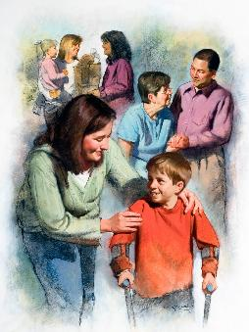
“WENDO WA NGAI” (1)
“Mũndũ o wothe ũrĩa ũtendanaga ũcio ndooĩ Ngai, tondũ Ngai nĩ wendo.” (1 Johana 4:8)
Bĩbilia nĩ ĩyanagĩrĩra na hĩnya atĩ Ngai nĩ wendo (1 Johana 4:8). Nĩ aĩtĩrĩire wendo ũcio ũũmbi-inĩ wake wothe. No tũwone thĩinĩ wa ngoro citũ; ũkuruhanu-inĩ wa aciari na ciana; mahũa-inĩ mathaka; nyonĩ-inĩ ĩrĩa ciinaaga nyĩmbo thaka……..[
Paulo nĩ aarutire Akorintho (o hamwe na ithuĩ o ta ũrĩa kũrĩ) atĩ wendo nĩ wakaga (1 Akor. 8:1); atĩ gũtirĩ kĩndũ kĩrĩ bata hatarĩ wendo (1 Akor. 13:1-3); na atĩ maũndũ mothe magĩrĩirwo gwikwo na wendo ũcio ũmaga kuuma kũrĩ Ngai (1 Akor. 16:14)."
No ũmwe, hatarĩ nganja, kũronania kũnene gũkũ] kwa wendo wa Ngai no kuoneke kũgerera kũrutwo kwa Jesu ta igongona riitũ igũrũ rĩa maahĩtĩa maitũ (Joh. 3:16).
Kĩonereria gĩkĩ nĩ kĩrātūtongoria tūikare na andũ arĩa angĩ na wendo o ta ũrĩa Ngai atwonetie (1 Johana 3:16)."

Slide 6
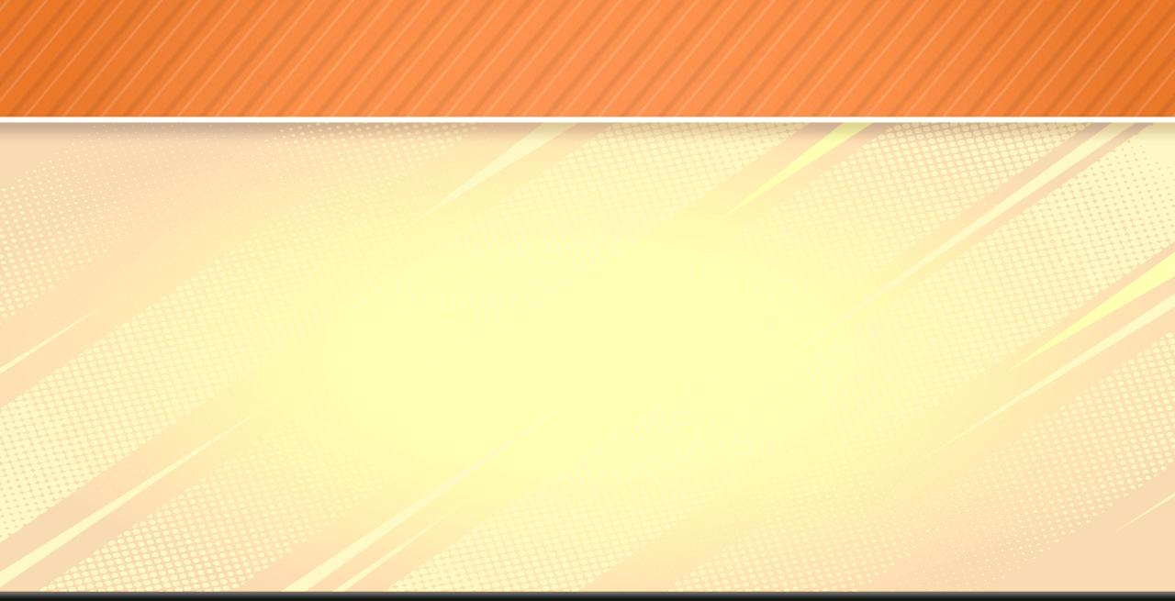
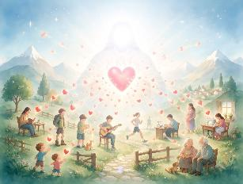
“WENDO WA NGAI” (2)
“ Na rĩu ngĩrĩkia-rĩ, ariũ na aarĩ a Ithe witũ, tigwoi na wega. Thiiagai na mĩthiĩre ĩrĩa yagĩrĩire, thikagĩrĩriai ithaithana rĩakwa, gĩagai na meciiria o mamwe, na mũtũũranagie na thayũ. Nake Ngai wa wendo na thayũ nĩarĩkoragwo hamwe na inyuĩ.” (2 Akorinitho 13:11)
Paũlũ aronania Ngai na njĩra nyingĩ ciĩna ũtiganu
Ngai ũcio Ithe atũheaga wendo Wake (1 John 3:1)
Ngai ũcio Kristũ atũiyũragia na ũiyũru wothe wa wendo Wake
(Aef. 3:19)
Ngai ũcio Roho Mũtheru atũitagĩrĩria wendo Wake (Aro. 5:5)
“Ngai nĩ mũkirĩrĩria” (Aro. 15:5)
“Ngai wa mwĩhoko” (Aro. 15:13)
“Ngai wa thayũ” (Aro. 15:33)
“Ngai […] wa tha” (2 Akor. 1:3a)
“Ngai wa ũkirĩrĩria wothe” (2 Akor. 1:3b)
“Ngai wa wendo” (2 Akor. 13:11)
Ngai ti atĩ aĩyũrĩte ciĩko icio ciothe, no nĩwe gĩthima kĩrĩa kĩo kĩumaga na gĩgakũra thĩiniĩ witũ.
Ta ũrĩa twonete, Ngai nĩ wendo, no nĩwe ona nowe Ngai wa wendo, ta kuga: Nĩwe wendo

Slide 7

“ŨNYITANĨRI WA ROHO MŨTHERU”
“Wega wa Mwathani Jesũ Kristũ, na wendani wa Ngai, na ngwatanĩro ya Roho Mũtheru, ĩroikaraga na inyuĩ inyuothe.” (2 Akorinitho 13:14)
Paũlũ eriragĩria makorwo me hamwe na ithuĩ: wega/ũtugi wa ũmwe (Mwathani Jĩsũ Kristũ); wendo wa ũmwe (Ngai); na ũnyitanĩri … wa hinya kana hinya wa ũmwe? (2 Akor. 13:14). Nĩũndũ wa gĩtũmi kĩa ũthii mbere, Paũlũ aragia igũrũ rĩa ũmwe (Roho Mũtheru), no ti igũrũ rĩa ki-hinya.
Aharagĩrĩria andũ andũ nĩũndũ wa ũmĩceni
(1 Akor. 2:4)
Atũguaragĩria maũndũ marikĩru ma Ngai
(1 Akor. 2:10)
Nĩ atũthomithagia (1 Akor. 2:13)
Atũũraga thĩiniĩ witũ (1 Akor. 3:16)
Anyitanagĩra na Kristũ nĩũndũ wa gũkinyanĩrio gwitũ (1 Akor. 6:11)
Atũheaga iheeyo cia kĩ-roho (1 Akor. 12:7-11)
Atũĩkĩraga mũhũũri nĩũndũ na ũhonokio (2 Akor. 1:22)
Ooraga watho ngoro-inĩ ciitũ (2 Akor. 3:3)
Atũheaga ũtũũro mwerũ thĩiniĩ wa Kristũ (2 Akor. 3:6)
Atuohoraga kumana na ũkombo wa wĩhia (2 Akor. 3:17)
Thĩiniĩ wa kũringithania gwake ta maita 40 gũkoniĩ Roho Mũtheru thĩiniĩ wa marũwa make kũrĩ Akorinitho, Paũlũ eyonanagia maũthĩ Make, no ti ta kĩ-hinya ouguo kiumanĩte na Ngai ũrĩa:

Slide 8


“ŨKORWO NA INYUĨ OTHE”
“o inyuĩ mwathuurirwo kũringana na ũrĩa Ngai Ithe aamũmenyete o mbere, na akamũtheria nĩ ũndũ wa Roho, nĩguo mwathĩkagĩre Jesũ Kristũ, na mũminjaminjĩrio thakame yake.” (1 Petero 1:2 NIV)
Onagũtuĩka tũmenyereke kuorotereria ta ũtatũ (Aria atheru atatũ kĩrũgamo, Ngai ũmwe) mũbango-inĩ wa “Ithe, Mũrũwe, Roho” (Mt. 28:19), Paũlũ amorotereirie ta “Mũrũwe, Ithe, Roho” (2 Akor. 13:14), na Petero ta “Ithe, Roho, Mũrũwe” (1 Pet. 1:2).
Gũtirĩ ũnene gatagatĩ-inĩ kao; o ũmwe wao oyaga itemi mwanya mũbango-inĩ wa ũhonokio, oothe magayanaga mĩtugo na matua
WEGA/ŨTUGI
Kuuma kũrĩ Ithe (1 Akor. 1:3)
Kuuma kũrĩ Mũrũwe (1 Akor. 1:3)
Kuuma kũrĩ Roho (Ahib. 10:29 )
WENDO
Wendo kuuma kũrĩ Ithe (1 John 2:15)
Kuuma kũrĩ Mũrũwe (Aro. 8:35)
Kuuma kũrĩ Roho (Aro. 15:30)
ŨNYITANĨRI/NGWATANĨRO
Kuuma kũrĩ Mũrũwe (1 John 1:3)
Kuuma kũrĩ Roho (Afil. 2:1)
Kuuma kũrĩ Ithe (1 John 1:3)
Kwoguo, Paũlũ arĩkagia marũwa make, atwendethĩirie atĩ wega, ũtugi, na ũnyitanĩri wa ũngai wothe ũnene-inĩ Wake ũkoragwo hamwe na ithuĩ. (2 Akor . 13:14)

Slide 9

EGW (Evangelism, p. 615)
“Ithe ndangĩtarĩrĩrio na indo cia gũkũ thĩ. Ithe nĩwe ũiyĩrĩrĩru wa ũ-ngai kĩmwĩrĩ, na ndangĩoneka nĩ maitho ma kĩ-mwĩrĩ. Mũrũwe nĩ ũiyũrĩrĩru wa ũ-ngai wonanĩtio. […]
Mũmĩrĩria ũrĩa Kristũ eranĩire gũtũma thutha wa Wake kwambata igũrũ, nĩ Roho thĩiniĩ wa ũiyũrĩrĩru wa ũ-Ngai, onanĩtie hinya wa wega mũtheru kũrĩ othe arĩa mamũkagĩra na magetĩkia Kristũ ta Mũhonokia wa mwanya. Kũrĩ atatũ arĩa matũũraga thĩiniĩ wa matũ-inĩ marĩ atatũ; thĩiniĩ wa rĩtwa rĩa aya me hinya mũnene atatũ–Ithe, Mũrũwe, na Roho Mũtheru—arĩa mamũkĩra Kristũ na ũndũ wa gwĩtĩkia makabatithio, namo mahinya maya nĩ manyitanagĩra na arĩa athĩkĩri a igũrũ kĩyo-inĩ kĩao mũtũrĩre-inĩ wao mwerũ thĩiniĩ wa Kristũ.’’

